Slide 1



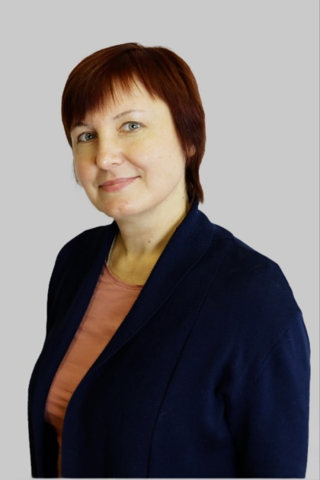


Кондратенкова Наталья Александровна учитель-дефектолог
Спецсовет
для родителей
25
Выпуск
Как организовать свободное время ребёнка

Slide 2


Свободное время ребёнка
Сегодня дети загружены учёбой, кружками. Но несмотря
на столь плотный график, им нужно иметь личное время
Свободное время ребёнок может потратить как хочет, но родителям
нужно помочь – направить его, подсказать, что принесёт ему пользу,
а какое времяпровождение окажется во вред
Заранее вместе с ребёнком составьте план на день, неделю.
Обязательно спросите, что он сам хочет включить в свой распорядок

Slide 3



Подсказки, которые помогут составить план на день
Утренние гигиенические процедуры
Правильная личная гигиена поможет повысить самооценку ребёнка и уверенность в себе.
Умыться, почистить зубы, причесаться — это обязательно
Завтрак, обед, ужин в кругу семьи
Семьи, которые едят вместе, за одним столом, счастливее и здоровее. Приём пищи с семьёй помогает предотвратить ожирение. Исследования показывают, что в компании люди
едят медленнее и больше разговаривают
Договоритесь о разрешённом дневном лимите. Пусть это будет
1-1,5 часа в сутки.
Предложите ребёнку делать перерыв каждые 30 минут, можно использовать таймер.
Во время перерыва желательно двигаться
Экранное время
по лимиту

Slide 4
Подсказки, которые помогут составить план на день
Прогулка
каждый день,
Устройте семейную прогулку, расскажите ребёнку, как меняется природа в зависимости от времени года.
Прогулка на природе положительно
влияет на сон, рост, развитие
Физическая активность
Регулярная физическая активность
может помочь детям и подросткам
улучшить кардиореспираторную выносливость,
укрепить кости и мышцы,
контролировать вес,
уменьшить симптомы тревоги,
Свободное время: читаем, рисуем, клеим, собираем пазлы, конструктор
Свободное время ребёнка – это его личное время, которое он использует без помощи родителей. Ребёнок сам решит, чем заняться. Возможно, он захочет расслабиться в одиночестве,
а может, наоборот, позовёт родителей почитать,
посмотреть фильм

Slide 5

Подсказки, которые помогут составить план на день
«Ответственные»
задания
Доверьте ребёнку «взрослые» дела
Школьники младших классов могут
помогать убирать комнату, мыть посуду,
поливать цветы
Старшие школьники могут помогать
в приготовлении пищи, ухаживать
за домашними животными,
участвовать в уборке квартиры
Купите настольные игры, составьте список книг, которые хотелось бы прочитать или список мест, где хотелось бы побывать
Время вне школы жизненно важно для детей, чтобы усвоить то,
что они узнали в школе,
и научиться чему-то другому

Slide 6
Пожелания родителям
Правильно организованное
свободное время делает человека счастливым и здоровым.
Проводить время вместе — отличный способ
оставаться на связи со своим ребёнком
25.02.2025

